Slide 1
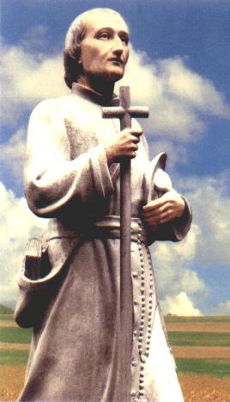
SAN LUIS MARÍA GRIGNION
DE MONTFORT
MISIONERO APOSTÓLICO
De 1700 a 1716

Slide 2
Actividades misioneras de San Luis María

Slide 3
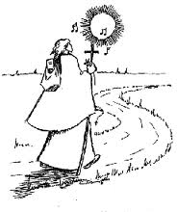
… « Siento un gran deseo de hacer amar a Nuestro Señor y a su Santísima Madre, de ir, de manera pobre y sencilla, a enseñar el catecismo a los pobres del campo, y de conmover a los pecadores a la devoción a la Santísima Virgen. ». (C.5 del 06.12.1700).

Slide 4
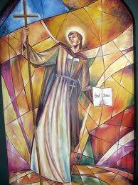
(1706)
Vuelve de Roma
con el título de
« misionero apostólico »

Slide 5
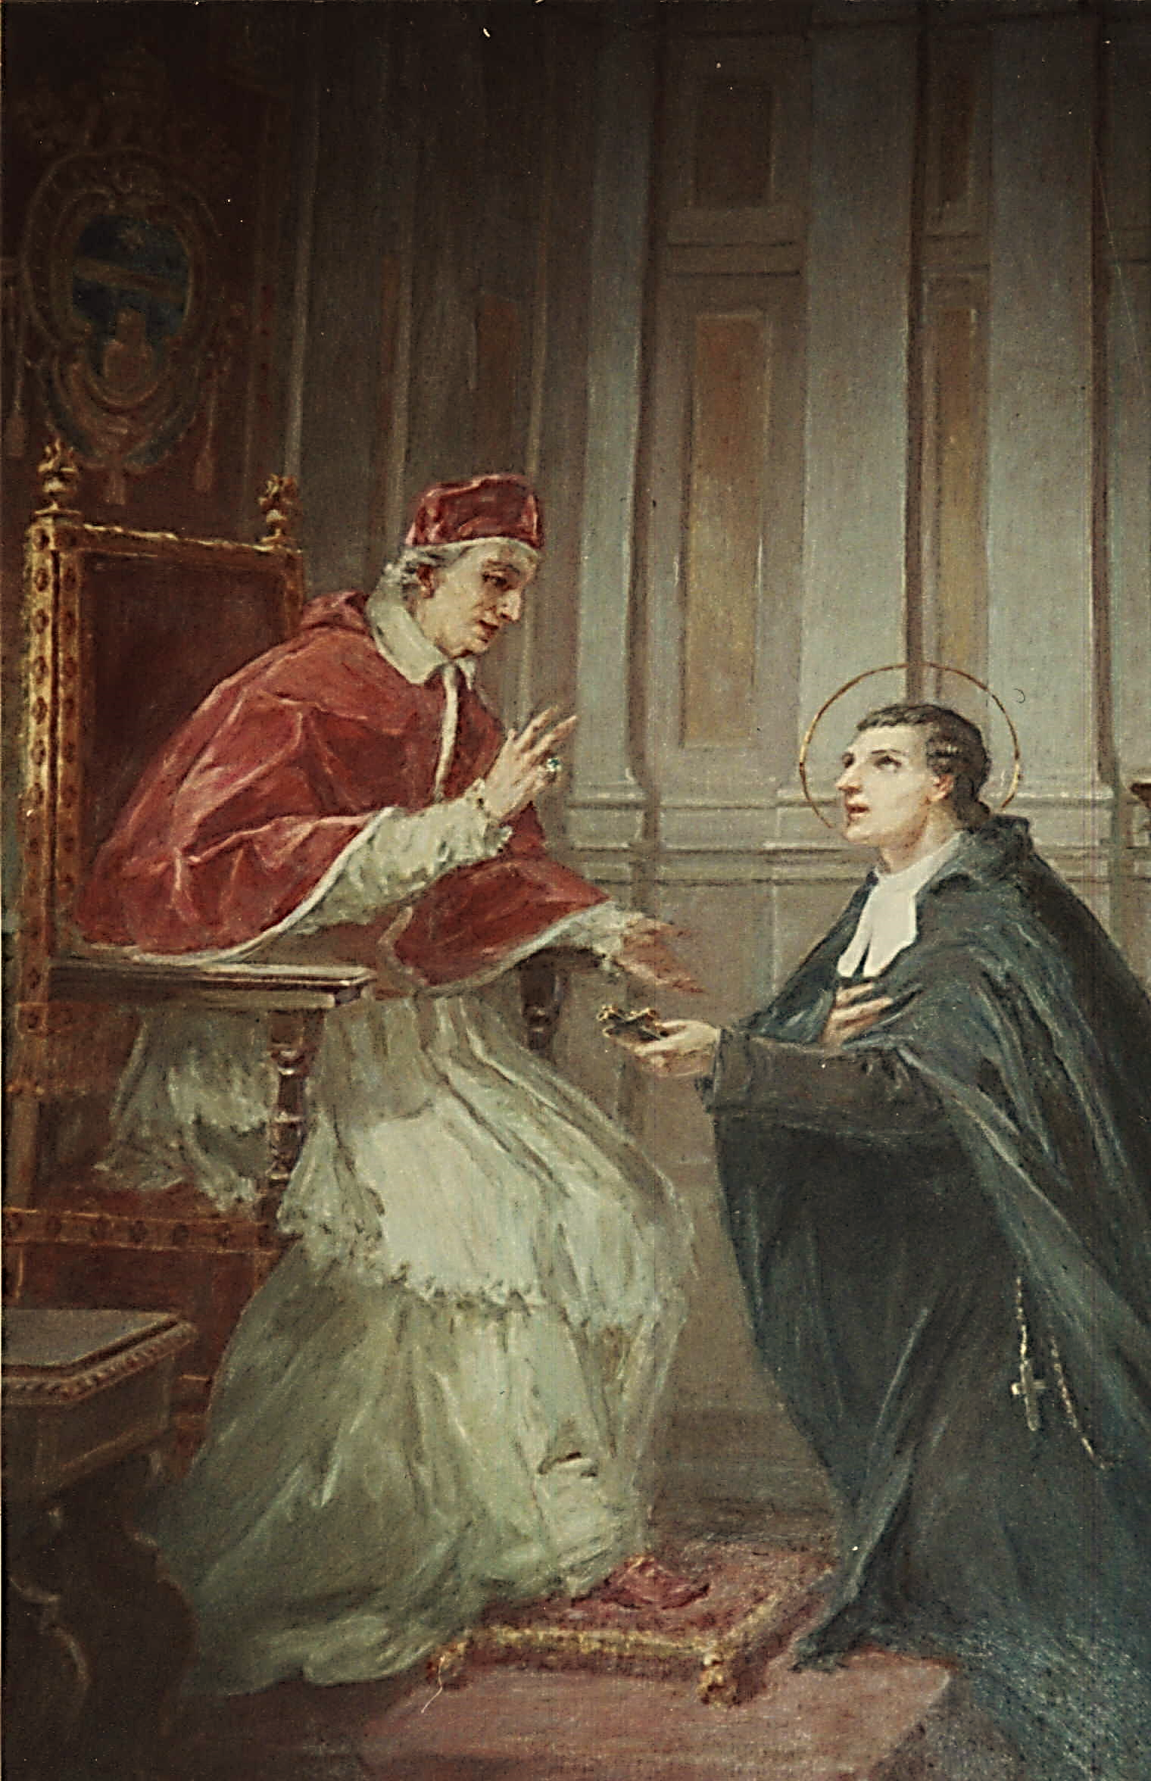
Consignas recibidas del Papa Clemente XI, en 1706 « Enseñar bien la doctrina cristiana al pueblo y a los niños y renovar en todas partes el espíritu del cristianismo por medio de la renovación de las promesas del bautismo, con una perfecta sumisión a los obispos a cuyas diócesis sea llamado. ». Y el Papa añadió :
« Dios, por este medio, bendecirá su trabajo....» (Grandet p. 101).

Slide 6
II-Frutos y raíces de su actividad misionera

Slide 7
2.1- Conversiones múltiples y duraderas
Ya en 1701, a la edad de 28 años, en Grand-Champ, cerca de Nantes, durante diez días (catecismo para niños dos veces al día y tres predicaciones), notó que « el Buen Dios y la Santísima Virgen dieron bendiciones allí » (C. 8 del 5 de julio 1701).
Julio de 1702, en Poitiers hospital general «Dios ha querido servirse de mí para hacer grandes conversiones en la casa (el hospital general de Poitiers) y fuera de ella.» (C.11, du 04.07.1702).

Slide 8
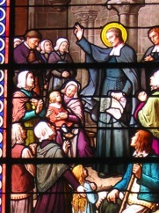
El Padre Vicente, capuchino, uno de los colaboradores de Luis María en sus misiones, admiraba en él su « arte de conmover los corazones
y de ganar almas
para Jesucristo »
(Blain LXIX).

Slide 9
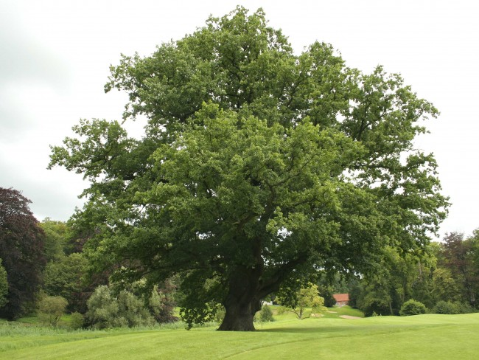
2.2- Raíces profundas de su acción

Slide 10
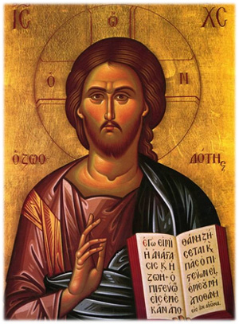
Grandes deseos
Toda la vida de Louis-Marie estuvo animada y polarizada por "grandes deseos" centrados en Jesucristo, Sabiduría que debe ser adquirida, poseída, dada a conocer, amada y servida... « Jesucristo, la Sabiduría Eterna es todo lo que podéis y debéis desear.
Deseadlo, buscadlo, porque es esa perla única y preciosa por cuya adquisición debierais vender todo cuanto poseéis. » (ASE, 9).
« El primer medio para adquirir y crecer en el conocimiento de la Sabiduría (que es Jesucristo) es un deseo ardiente » (ASE, 181-183)

Slide 11
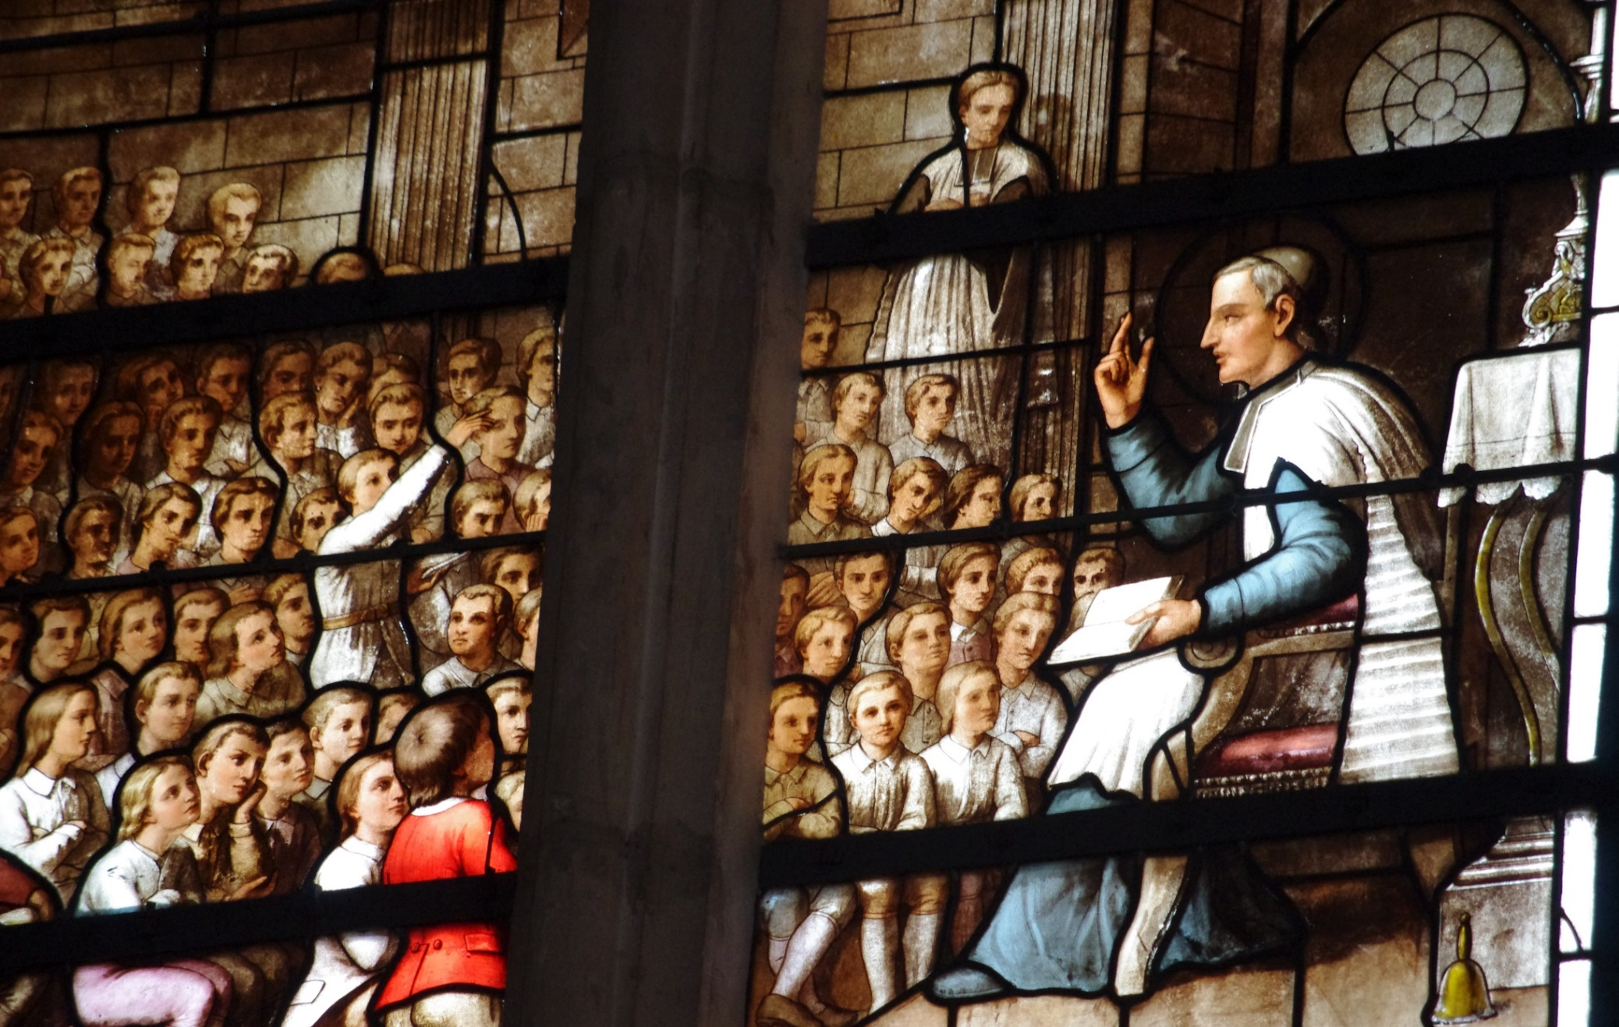
pedir la gracia de iluminar y conmover los corazones

Slide 12
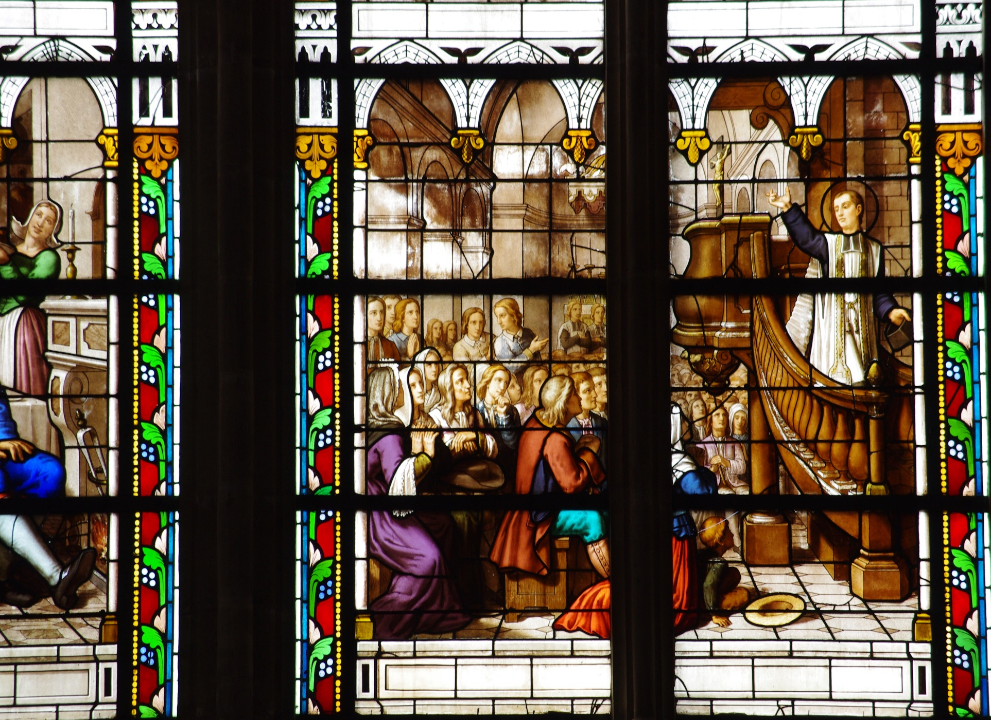
1707 al Sr. Hindré, párroco de Bréal, quien,« asombrado por sus éxitos, expresó su sorpresa: el misionero, en una efusión íntima, respondió :
Mi querido amigo,
he estado en más de dos mil lugares
de peregrinación
para pedirle a Dios
la gracia de conmover los corazones
y Él me lo ha concedido » (Besnard).

Slide 13
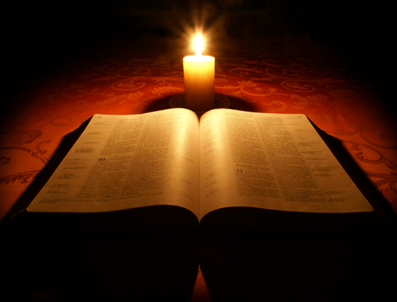
Creía en la eficacia
de la palabra de Dios :
« Las palabras que la Sabiduría divina comunica no son palabras comunes, naturales y humanas;
son palabras divinas...
son palabras fuertes, conmovedoras y penetrantes, […]
Que parten del corazón de quien habla y que penetran hasta el fondo del corazón de quien escucha» (ASE 96).
dejar hablar a Dios

Slide 14
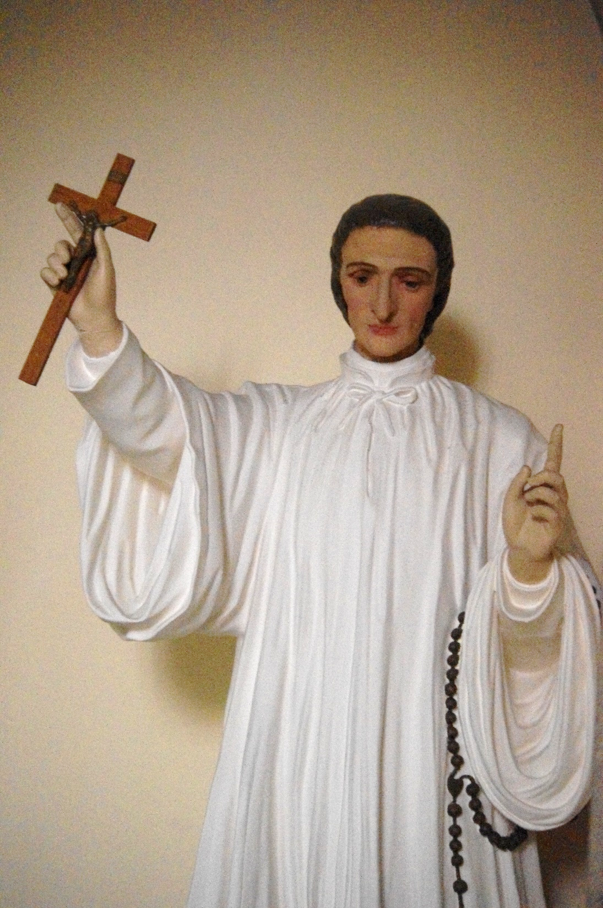
Luis María había experimentado esta forma de hacer las cosas desde el principio de su ministerio sacerdotal. : « El gran Dios, mi Padre [...] me ha dado, desde que estoy aquí (en Poitiers) luces en el espíritu que no tenía, una gran facilidad para expresarme y hablar directamente sin preparación...».

Slide 15
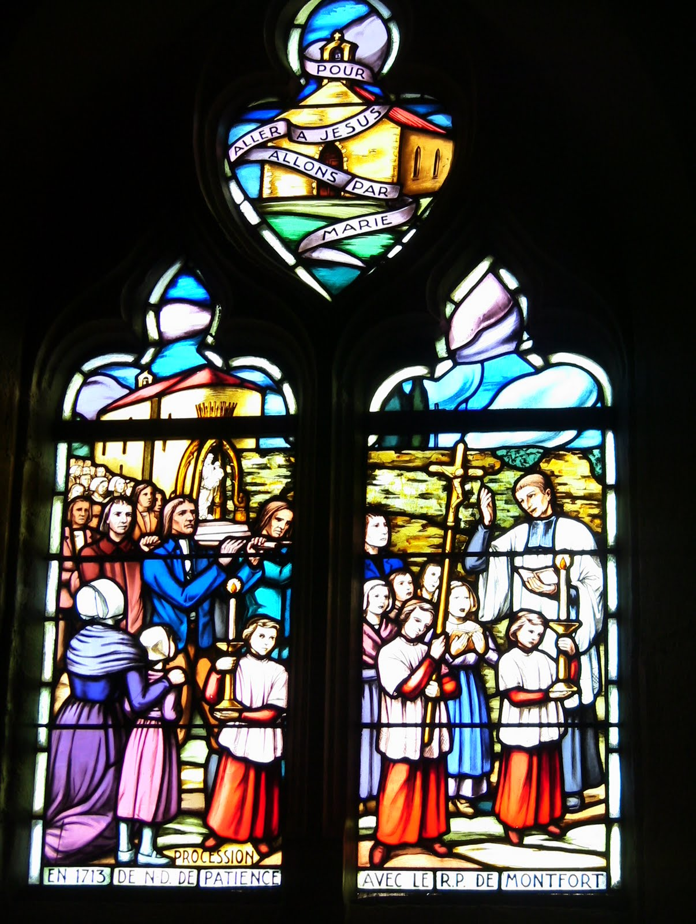
vivir « a la Providencia » o « a lo apostólico »
Por lo tanto, rechazó cualquier beneficio: pidió a sus misioneros (Regla de 1713) que hicieran
« todas sus misiones en abandono a la Providencia, no aceptando ninguna ayuda, ningún apoyo para ninguna misión futura... para estar fundamentadas sólo en Dios»
(RMCM 50 et 12)

Slide 16
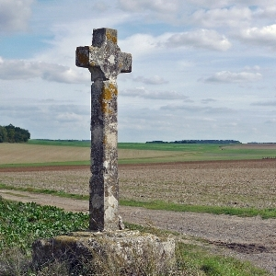
«La Cruz es un misterio
muy profundo aquí abajo.
Sin mucha luz
no lo conocemos»
(Ct 19,1)
«Como la Sabiduría encarnada tuvo que entrar en el cielo por el camino de la Cruz, por el mismo camino han de entrar quienes la siguen.» (ASE 180).
El secreto de la Cruz
Luis María de Montfort
penetró poco a poco
en el misterio de la Cruz y
a través de un largo
y duro aprendizaje ,
experimentó la incomparable
fecundidad misionera para la salvación de la humanidad.

Slide 17
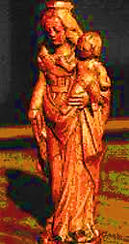
El secreto de María
A través de María
« Jesucristo vino al mundo,
Y es también por Ella
que debe reinar en él » (VD 1).
Dios, el PADRE, quiere formar
hijos por María
hasta la consumación del mundo (VD 29),
Dios, el HIJO, quiere formarse y por así decirlo, encarnarse todos los días,
por su querida Madre, en sus miembros (VD31)
Dios, el ESPÍRITU SANTO, quiere
formar elegidos en Ella y por Ella»(VD34)
Por intuición y gracia,
a través del estudio y la contemplación, (VD 118),
a través de la experiencia espiritual
y la práctica misionera
(VD 110, 250),
Louis-Marie descubrió gradualmente el lugar privilegiado de María en el plan de salvación de Dios.

Slide 18
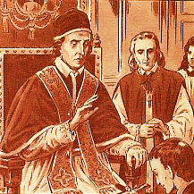
la voluntad de Dios y la comunión/obediencia a los obispos
Como Jesucristo su Maestro,
aprendió en el sufrimiento y la obediencia
y así se convierte para muchos en causa de
salvación eterna. (cf Heb 5, 8).
«Estaba convencido de que la obediencia, siendo la marca cierta de la voluntad de Dios, nunca debía desviarse de ella... » (Blain, pp.179-180).

Slide 19
III- Atención preferencial a los pobres

Slide 20
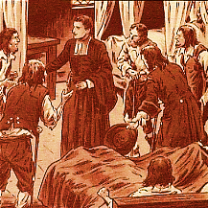
3.1- Luis María y los pobres de bienes materiales
a) Durante sus estudios antes de 1700
b) En 1701-1703 y 1704-1705 en Poitiers
c) Después de 1705

Slide 21
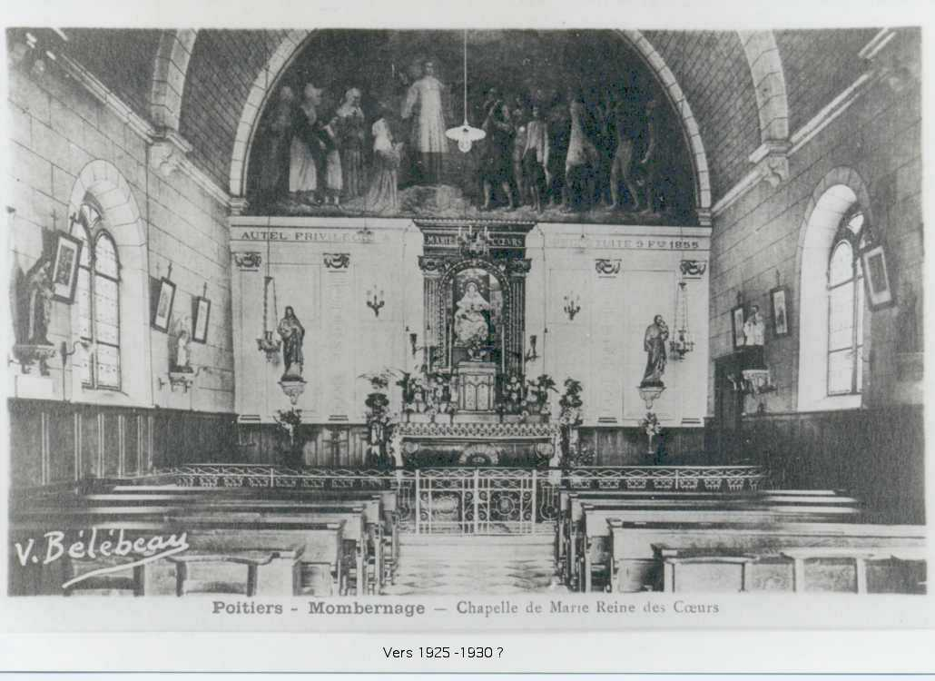
3.2- los pobres de bienes espirituales
Durante toda su vida de misionero, pero más todavía después de 1706, « mostrará su amor por los pobres adhiriéndose preferentemente, en la medida en que podía elegir, a las zonas religiosamente menos favorecidas: generalmente el campo más que las ciudades, los barrios desfavorecidos de las ciudades, la región más tibia de la diócesis de La Rochelle, Aunis » (P. Pérouas, idem, p. 163).

Slide 22
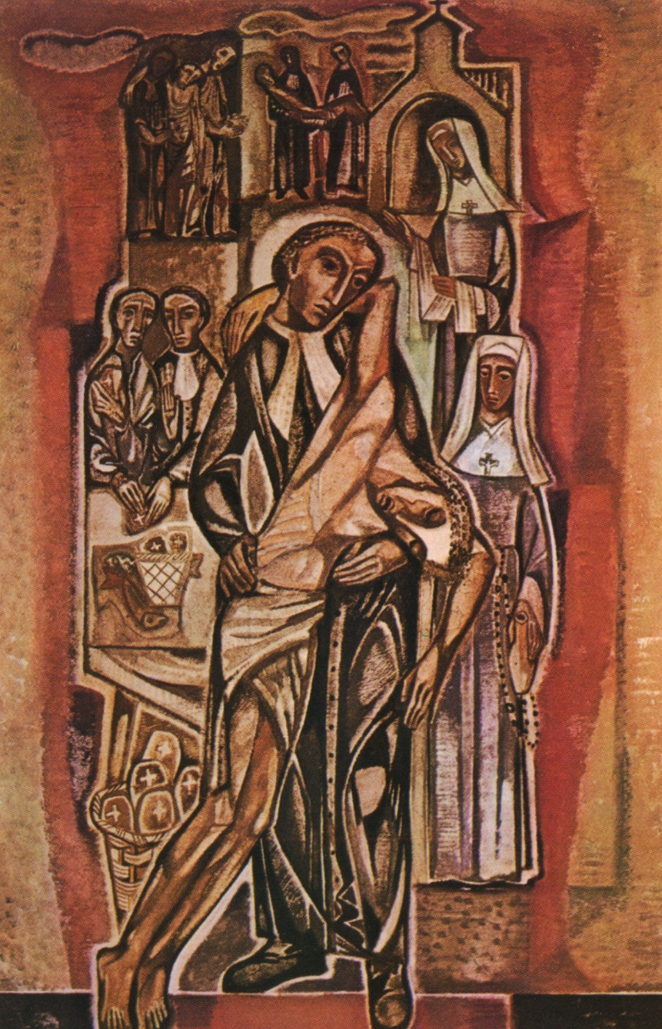
3.3- El pobre en el prójimo más cercano
3.4- Jesucristo en el pobre
Para el Padre de Montfort, el pobre,
quien quiera que sea, es Jesucristo.
Esta visión del pobre, Luis María
La cantó en varios de sus cánticos :
el crédito de la limosna,
los gritos de los pobres,
los tesoros de la pobreza.

Slide 23
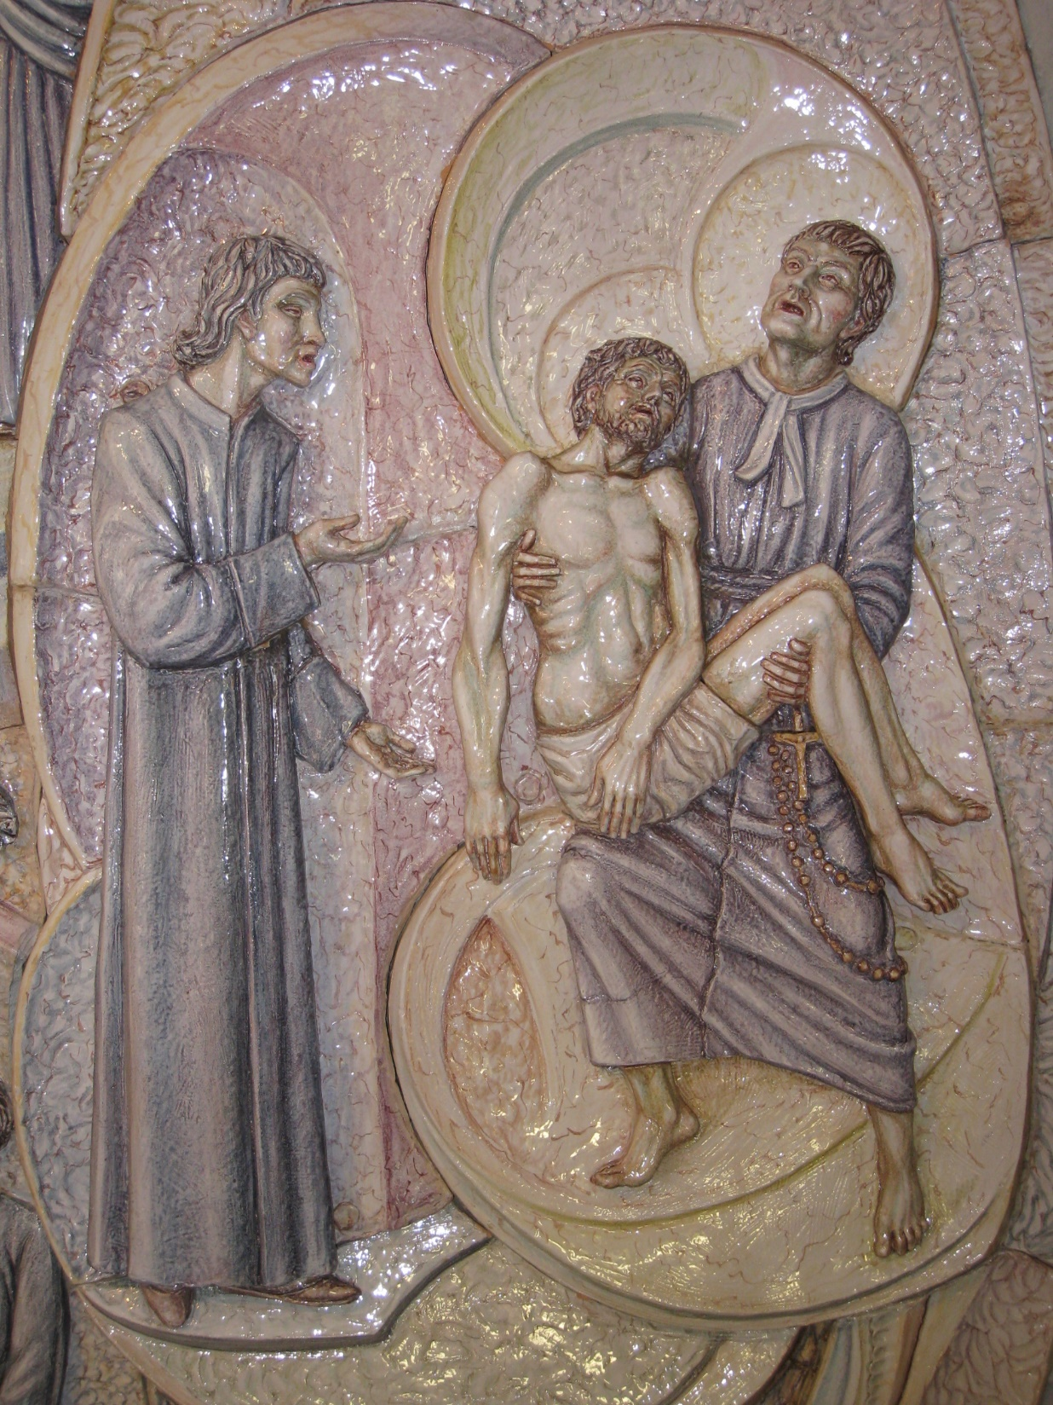
«“¿Qué es un pobre? Está escrito
que él es la imagen viva,
que es el lugarteniente de Jesucristo,
su más preciosa herencia.
Pero, mejor aún,
es Jesucristo mismo.
Ayudamos o rechazamos en ellos
a este monarca supremo”»
Ct 17,14

Slide 24
A modo de conclusión
La Evangelización es un aspecto esencial
de la Misión de la Iglesia.
Con su personalidad, su pedagogía creativa,
su deseo ardiente
de ver a los cristianos vivir más conscientemente
la gracia de su bautismo,
el Padre de Montfort se ha esforzado mucho,
anunciando de palabra y obra
las verdades del Santo Evangelio de Jesucristo.

Slide 25
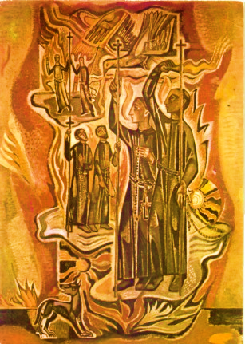
Al final de su vida, peregrinó a Notre-Dame des Ardilliers,
siguiendo a los 33 penitentes blancos,
para obtener de Dios
por intercesión de la Santísima Virgen María
buenos misioneros que caminen tras las huellas de los Apóstoles... y
el don de la sabiduría para conocer, saborear y practicar la virtud, y hacerla saborear y practicar
a los demás...

Slide 26

« Está hecho,
corro por el mundo,
presa de humor vagabundo
para salvar
a mi pobre prójimo.»
(C. 22,1)

